Slide 1
프로젝트1
김민지

Slide 2
목차
레이아웃 분석
DOM 구조 설정
구현 결과

Slide 3
1.레이아웃 분석
(1) Html 페이지 설명
(2) 각 페이지 구조

Slide 4
Html pages
Index.html (메인 페이지)
List.html (header nav에 있는 링크와 연결)
Category.html (list.html에서 버튼 누르면 들어가는 아이템 나열된 페이지)
Item.html (세부 정보 페이지)
Header.html (모든 페이지의 고정 헤더)
Footer.html (모든 페이지의 고정 푸터)

Slide 5
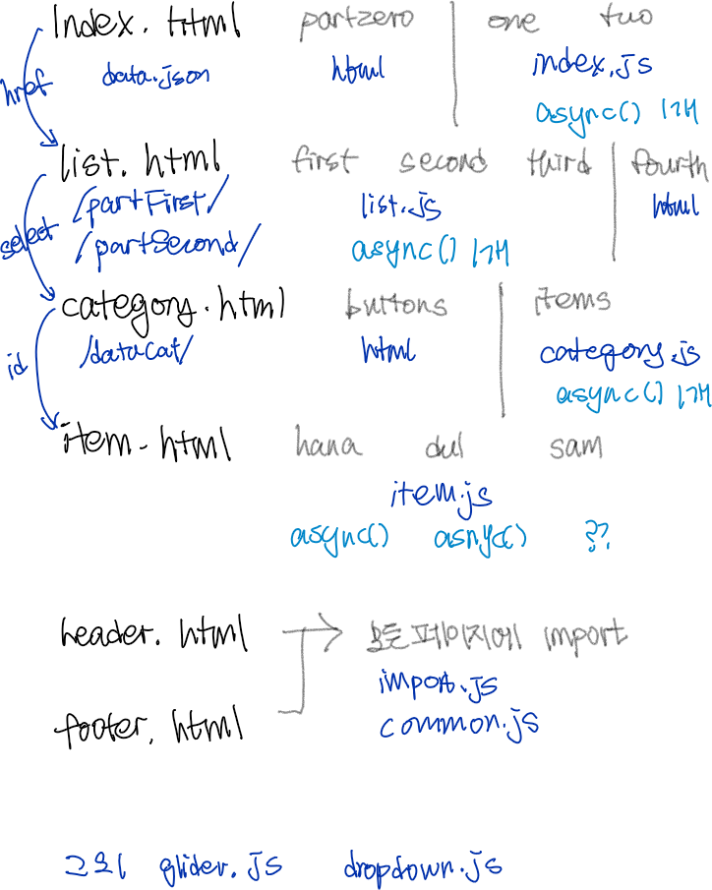
연결된 .js 파일

Slide 6
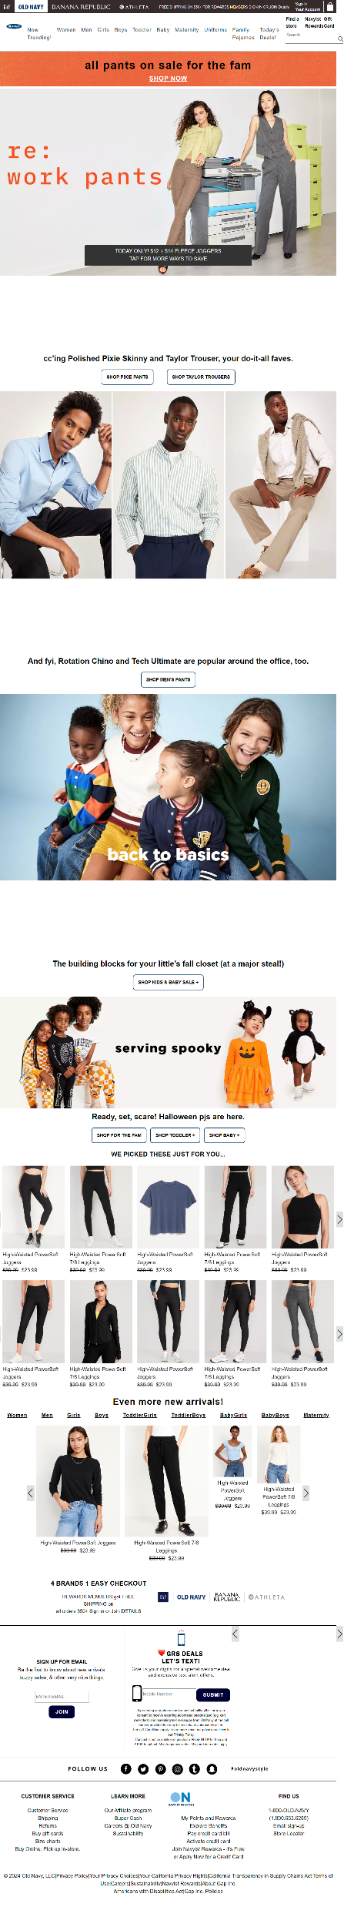










Index.html

Slide 7
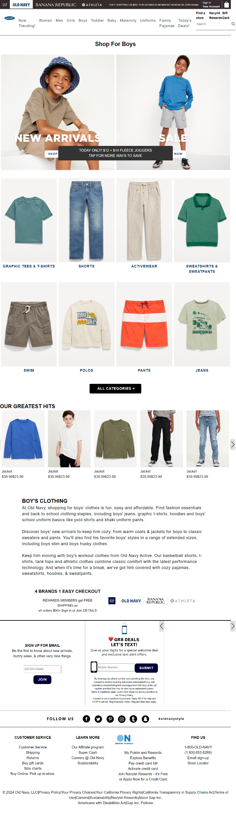




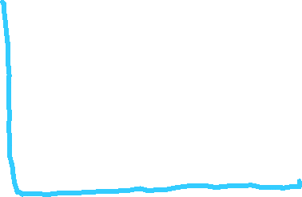





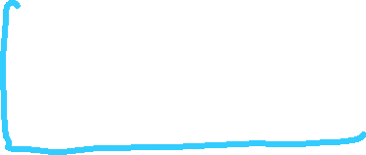
List.html

Slide 8
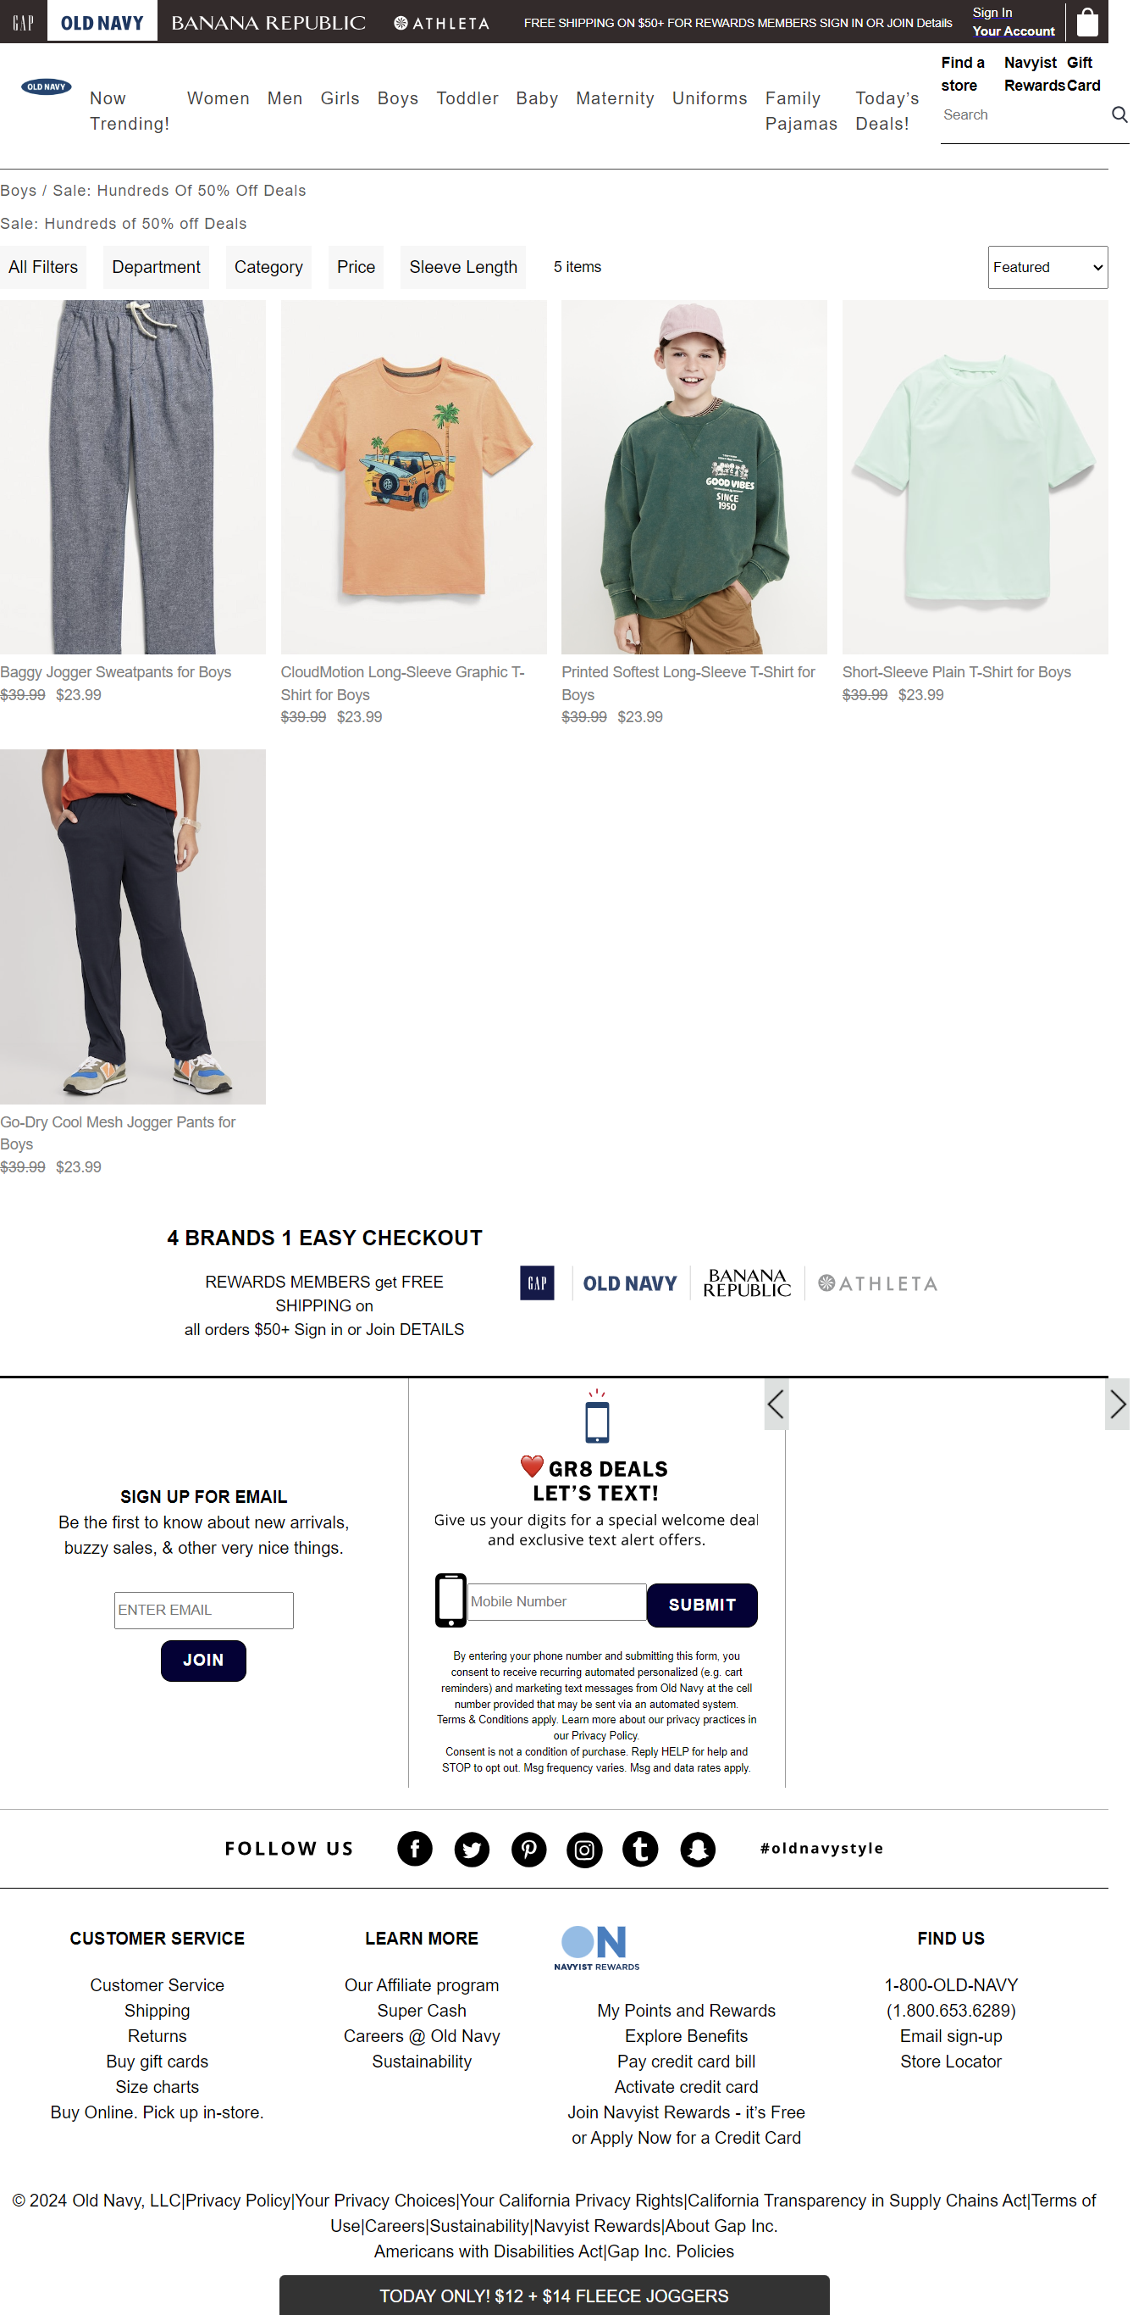

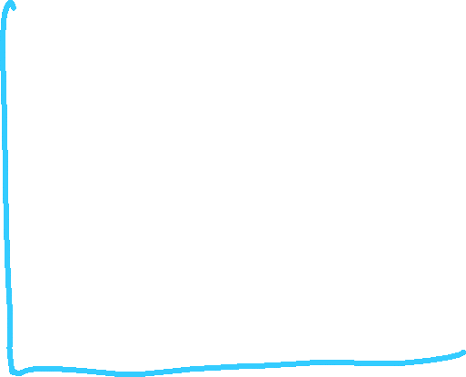




Category.html

Slide 9
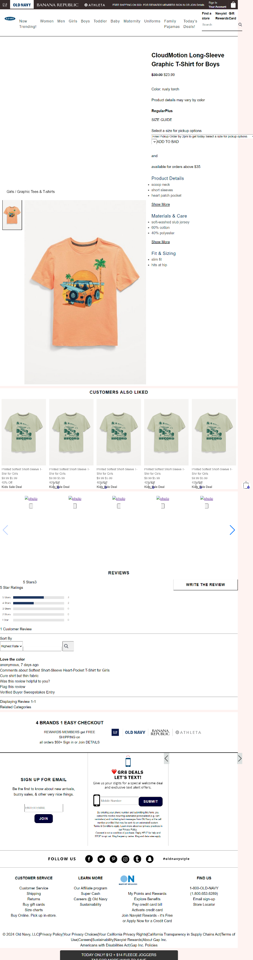










Item.html

Slide 10
2. Dom 구조

Slide 11
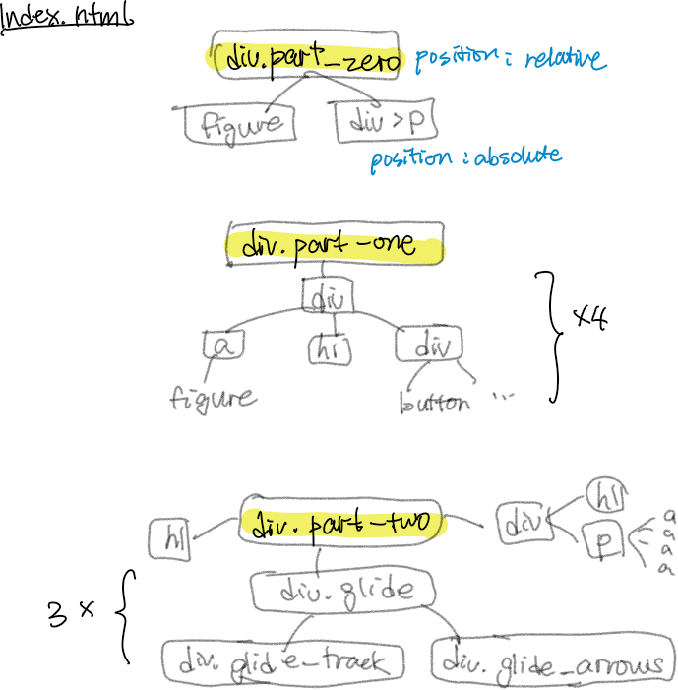







Index.html

Slide 12
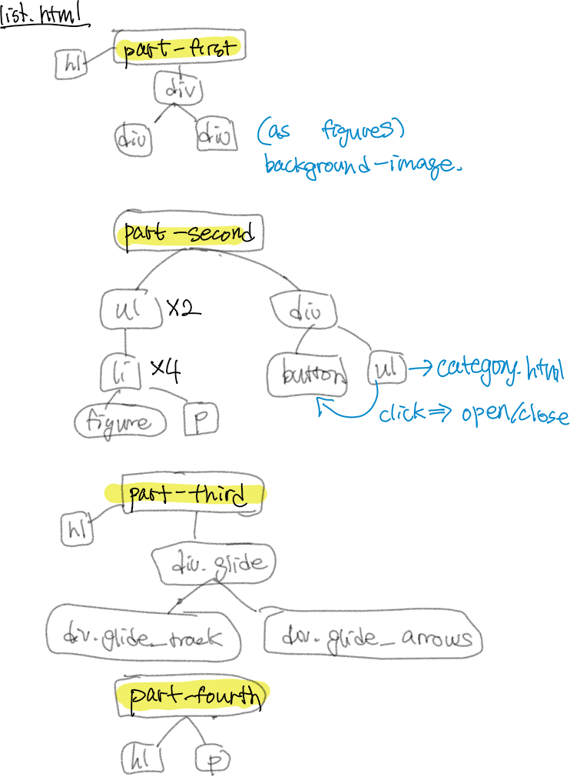




List.html

Slide 13
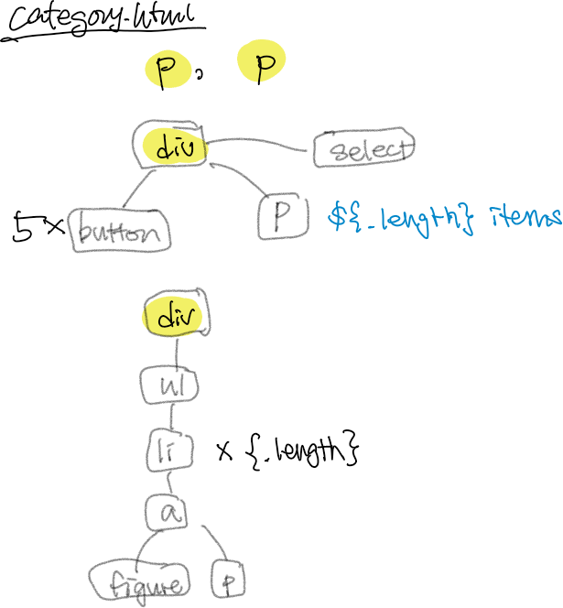




Category.html

Slide 14
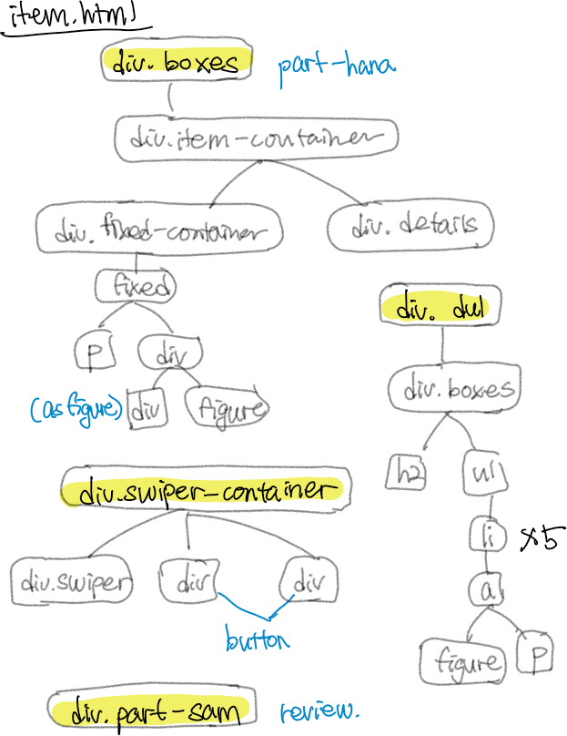






Item.html

Slide 15
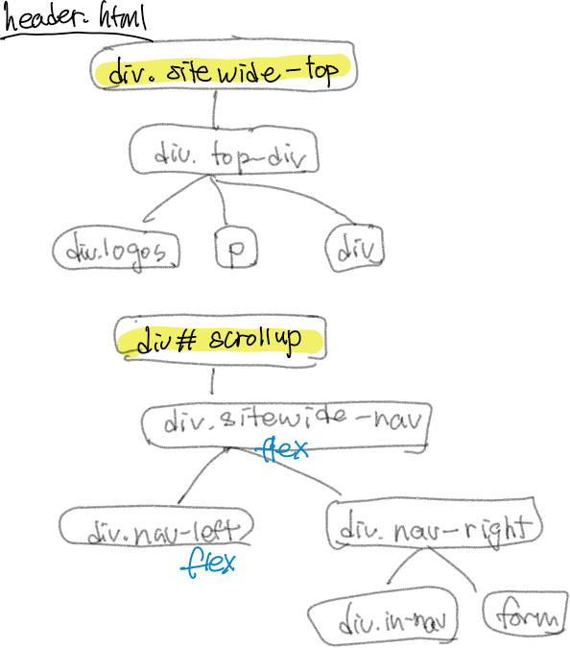






Header.html

Slide 16
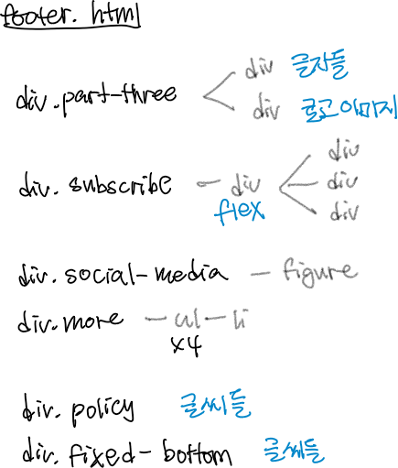






Footer.html

Slide 17
3. 구현 결과

Slide 18
Index.html

Slide 19
Category.html

Slide 20
List.html

Slide 21
Item.html

Slide 22
4. Api 명세서
(1) 개요
(2) 요청, 응답
(3) 예제

Slide 23
Overview
Old navy 웹사이트의 상품의 이미지, 상품명, 가격 등을 포함한 데이터.

Slide 24
요청
헤더
이름 | 설명 | 필수
Authorization | 인증방식: api 키 | X
파라미터
이름 | 타입 | 설명 | 필수
select | string | 검색 카테고리 | X
page | string | 전 페이지 이름 | O
id | int | 상품 고유번호 | O (item.html)

Slide 25
응답
본문
이름 | 타입 | 설명
partOne | 배열 | 응답 결과
partTwo | 배열 | 응답 결과
footerGlider | 배열 | 응답 결과
partFirst | 배열 | 응답 결과
partSecond | 배열 | 응답 결과
partThird | 배열 | 응답 결과
partDul | 배열 | 응답 결과
partCat | 배열 | 응답 결과
,…

Slide 26
응답
(응답 본문 이름 각각 따로 정리하기 많아서 한꺼번에 만들었습니다. 같은 이름은 같은 의미입니다)
이름 | 타입 | 설명
Id | Int
Img | String
Alt | String
Title | String
Button | String
price | String
select | string
,…

Slide 27
응답
오류
'404’:
description: User not found

Slide 28
예제
요청
Curl –v –G GET “http://http://localhost:3001/partOne \
--data-urlencode “select=boys” \
-H “”
.html?select={select}:
(Query Parameters used)

Slide 29
예제
응답
{
"partOne": [
{
"id": 101,
"img": "./assets/img/part-one 101 img one.png",
"alt": "part-one 101 img one",
"title": "cc’ing Polished Pixie Skinny and Taylor Trouser, your do-it-all faves.",
"button1": "SHOP PIXIE PANTS", "button2": "SHOP TAYLOR TROUSERS"
},
… ] }

Slide 30
4. 소요 시간 및 후기
소요시간
후기
복잡하다. Api 연결도 간단한데 ?를 /로 써서 한참 해맸다.

